Slide 1
Thứ ba ngày 14 tháng 3 năm 2022
Đạo đức
Bài 12: Tìm kiếm sự hỗ trợ khi ở trường (Tiết 2)
A. Mục tiêu:
- Thực hiện được các tình huống cần tìm kiếm sự hỗ trợ khi ở trường.
Vì sao phải tìm kiếm sự hỗ trợ khi cần thiết.
- Biết trao đổi đưa ra các tình huống với bạn trong nhóm và trước lớp.
- Biết tìm kiếm sự hỗ trợ khi ở nhà và ở trường, ở mọi lúc mọi nơi.
B. Chuẩn bị:
- GV: Nội dung bài học.
- HS: Đồ dùng học tập.

Slide 2

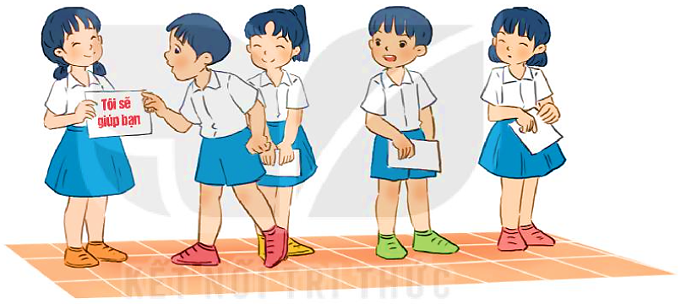
KHỞI ĐỘNG
Em cùng các bạn chơi trò chơi “Tìm người giúp đỡ”.

Slide 3
Thứ ba ngày 14 tháng 3 năm 2022
Đạo đức
Bài 12: Tìm kiếm sự hỗ chợ khi ở trường (Tiết 2 )
Luyên tập, thực hành

Slide 4
1. Đọc tình huống 1, 2, 3, 4. Em đồng tình hoặc không đồng tình với việc làm của bạn nào? Vì sao?
2. Ngọc đã kể chuyện mình bị các anh lớp lớn bắt nạt cho cô giáo nghe.
1. Huy thường khóc khi bị các bạn trêu chọc.
4. Lan báo với cô giáo khi bị mất đồ dùng học tập.
3. Minh thường chọncách imlặng khi bị các bạn giấu mũ.

Slide 5
Em đồng tình hoặc không đồng tình với việc làm của bạn nào? Vì sao?
3. Minh thường chọncách im lặng khi bị các bạn giấu mũ.
1. Huy thường khóc khi bị các bạn trêu chọc.
Em không đồng tình với việc làm của Huy và Minh trong tình huống 1 và 3.
Vì Minh và Huy không báo cho thầy cô giáo để thầy cô giúp các bạn giải quyết vấn đề thì các bạn của Minh và Huy sẽ tiếp tục những hành động trêu trọc, không biết được việc làm của mình là sai và dừng lại hành động đó.

Slide 6
Em đồng tình hoặc không đồng tình với việc làm của bạn nào? Vì sao?
4. Lan báo với cô giáo khi bị mất đồ dùng học tập.
2. Ngọc đã kể chuyện mình bị các anh lớp lớn bắt nạt cho cô giáo nghe.
Em đồng tình với việc làm của bạn Ngọc và bạn Lan trong tình huống 2 và tình huống 4.
Vì khi hai bạn tìm kiếm sự giúp đỡ của cô giáo thì cô sẽ giúp hai bạn giải quyết vấn đề dễ dàng hơn còn nếu hai bạn cứ im lặng và không nói với ai khi việc các bạn bị bắt nạt và mất đồ sẽ tiếp tục xảy ra.

Slide 7
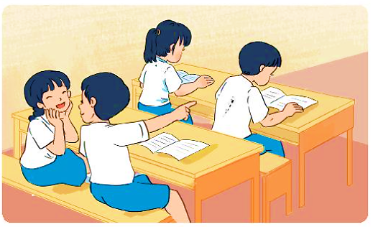

Hùng bị bạn bàn dưới vẩy mực vào áo.
1
Hùng nên nói với bạn dưới cẩn thận và đừng vẩy mực lên áo mình nữa. Nếu bạn bàn dưới tiếp tục hành động đó thì Hùng cần báo cho thầy cô giáo để thầy cô giáo nhắc nhở bạn bàn dưới.

Slide 8
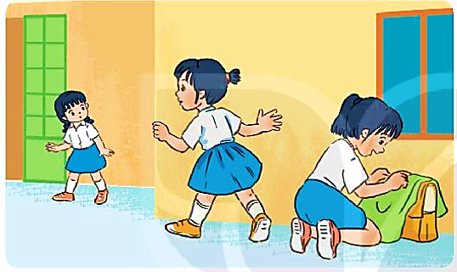

Hoa bị chị lớp trên giấu cặp sách.
2
Khi Hoa bị chị lớp trên giấu cặp sách thì Hoa nên báo với cô giáo chủ nhiệm để cô giáo chủ nhiệm giúp Hoa nhắc nhở chị lớp trên không tiếp tục hành động giấu cặp sách nữa.

Slide 9


VẬN DỤNG
Em hãy nêu cách sự hỗ trợ khi gặp khó khăn ở trường.

